Slide 1

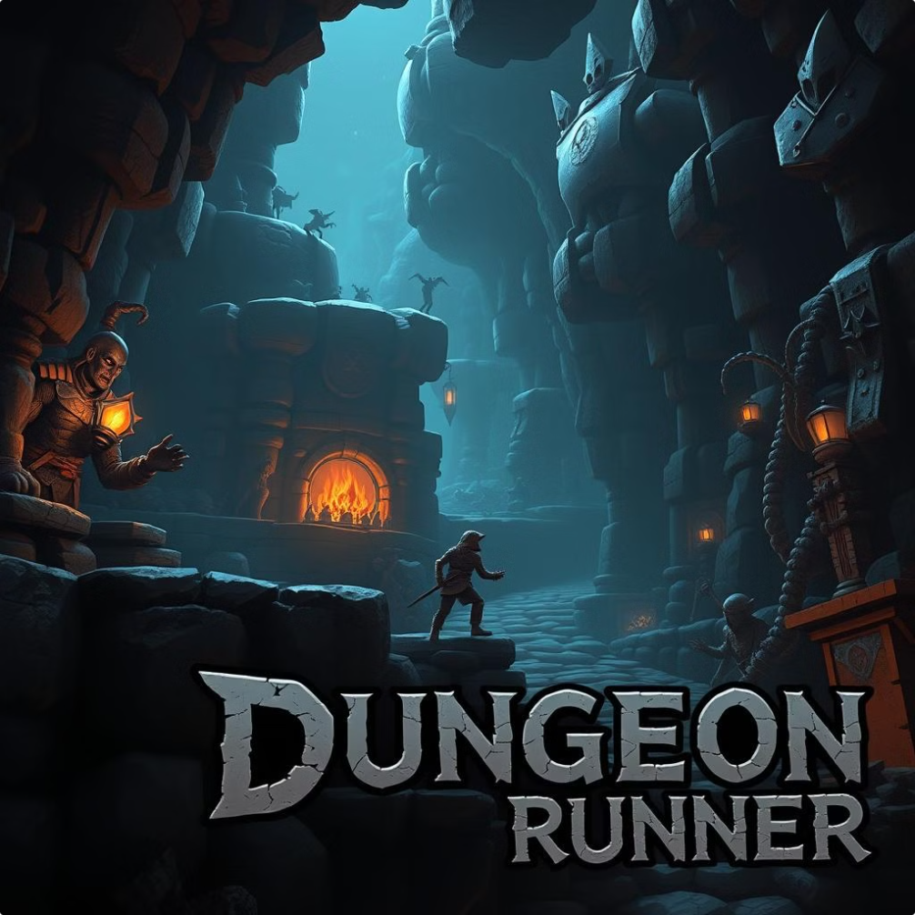
Документация к проекту “Dungeon Runner”
Данный документ представляет собой подробное описание процесса разработки проекта "Dungeon Runner", вдохновленного мрачными и сложными платформерами. В его основе лежит стремление создать игру с глубокой атмосферой, тяжелой боевой системой и миром, полным тайн и испытаний.

Slide 2
Введение
Описание
Цель
Проект представляет собой 2D-платформер, где игрок управляет персонажем, путешествующим по опустошенному миру, наполненному темными силами. Основной акцент делается на отточенной боевой механике, которая требует от игрока не только умения, но и терпения.
Каждая встреча с врагом – это испытание, а каждое поражение – возможность для обучения и совершенствования. Игра предлагает уникальное сочетание динамичного игрового процесса и необходимости тактического подхода.

Slide 3

Список технологий
1
Godot Engine
2
Godot Script
Открытый кроссплатформенный двухмерный и трёхмерный игровой движок.
Язык сценариев, используемый для программирования в Godot Engine.

Slide 4
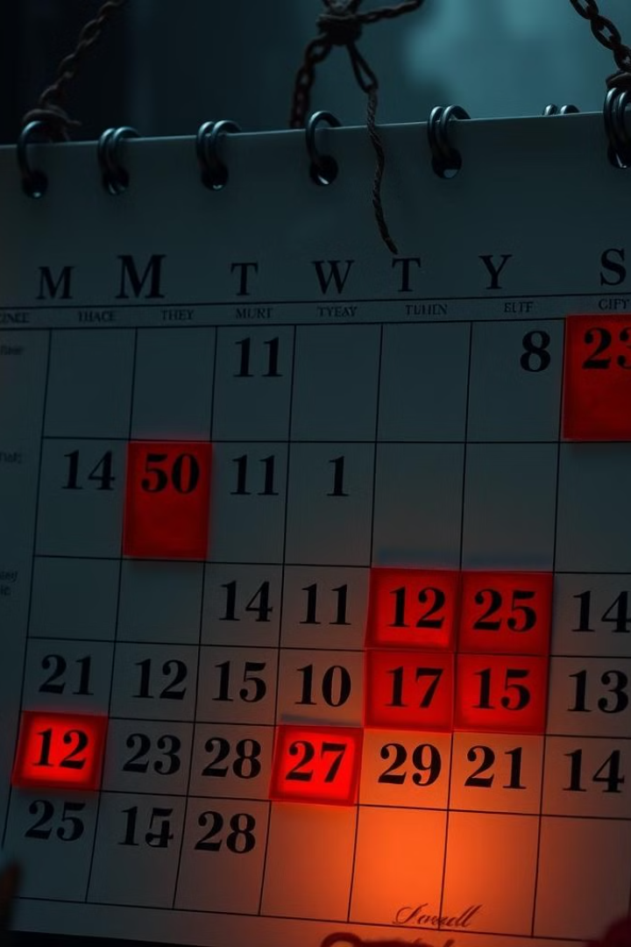
Сроки выпуска
1
Дата анонса
15.12.2024
2
Дата выхода
14.01.2025

Slide 5

Репозиторий кода
Git-репозиторий: https://github.com/PALADIN2232/godot

Slide 6
Структура проекта
Assets
Scenes
Game.tscn
Папка для хранения всех возможных ассетов (объектов) нашего проекта.
Папка для хранения всех возможных сцен, на которых располагаются ассеты.
Главная сцена, где располагаются все объекты.
Player.tscn
Enemy.tscn
Сцена для игрока, чтобы настроить все возможные зависимости.
Сцена для противника, чтобы настроить все возможные зависимости.

Slide 7
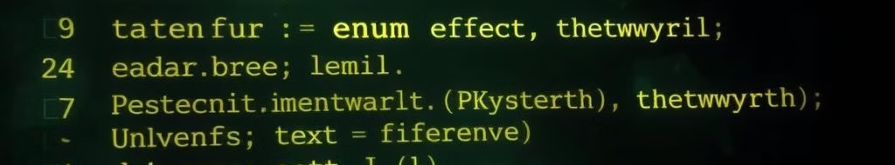



Основные функции
enum
match
signal
Специальный тип данных, который позволяет определить набор именованных констант.
Оператор сопоставления с образцом, который позволяет сравнивать значение с набором шаблонов (образцов) и выполнять код в зависимости от того, какой шаблон соответствует значению.
Используется для объявления сигналов, которые можно вызвать и передать информацию в разные части проекта.

Slide 8
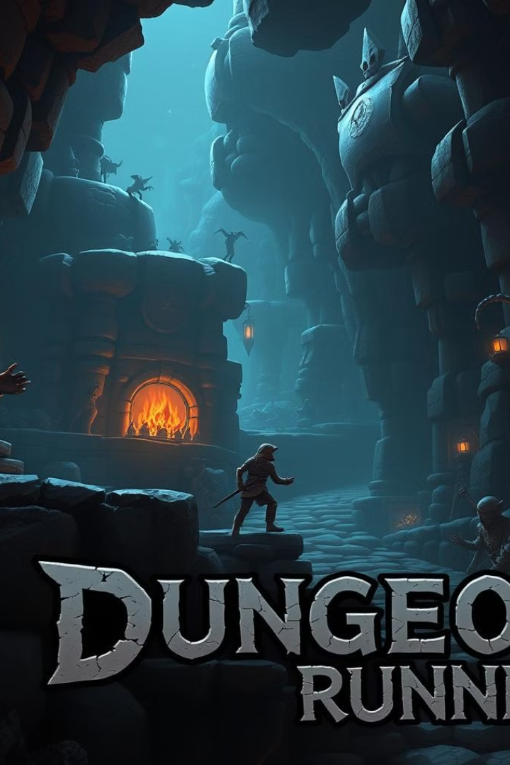




Использование
Запуск игры
Запустите игру "Dungeon Runner". На экране загрузится подземелье, состоящее из нескольких уровней с разнообразными препятствиями и врагами.
Управление персонажем
Используйте клавиши для перемещения: W или Пробел — прыгать, A/D или стрелки влево/вправо — двигаться в соответствующем направлении. Нападайте на врагов с помощью кнопки атаки (ЛКМ).
Сражение со скелетами
Используйте меч, чтобы уничтожать врагов. Уклоняйтесь от атак врагов, чтобы сохранить здоровье.
Достижение финала уровня
Пройдите через все секции подземелья, победите боссов и доберитесь до выхода. Если здоровье персонажа закончится, игра завершится, но вы сможете попробовать снова.

